Slide 1
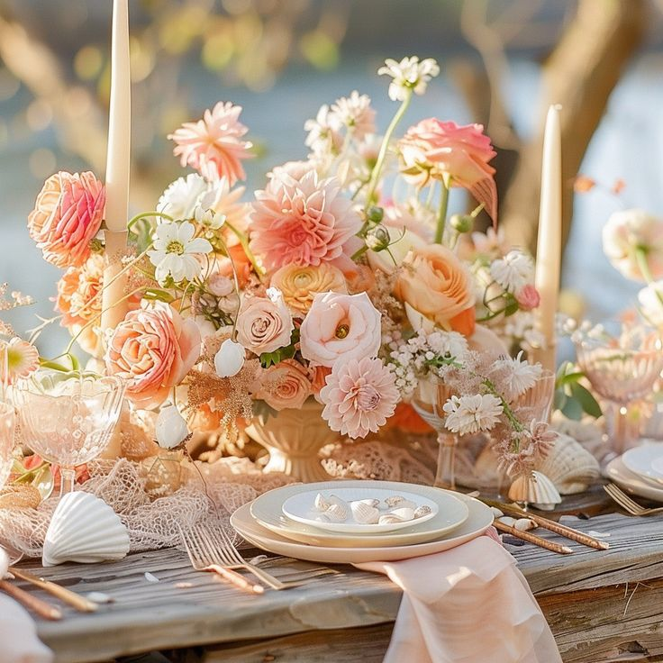


05 . 02 . 26

Slide 2
HELLO
BONJOUR
Dear Guests,
We are overjoyed and deeply grateful that you will be joining us May 2nd, 2026 to celebrate our wedding. This milestone means the world to us, and we look forward to sharing such a special day with you!
You may be curious about the dress code and theme colors, so to help you feel fully prepared and stylish, we’ve put together a fun presentation with all the details you’ll need. Of course, our dress code is not mandatory—your presence is what matters most to us.
With all our love,
Joseph & Aurelie
Chers Invités,
Nous sommes ravis et profondément reconnaissants de savoir que vous serez à nos côtés le 2 mai 2026 pour célébrer notre mariage! Célébrer cet événement est très important pour nous, et nous avons hâte de partager cette journée si spéciale avec vous !
Vous vous demandez peut-être quel est le code vestimentaire et les couleurs du thème. Pour vous aider à vous préparer au mieux et à être élégants, nous avons préparé une présentation ludique avec tous les détails nécessaires. Bien sûr, le port de la tenue n'est pas obligatoire ; ce qui compte le plus pour nous, c'est votre présence.
Avec toute notre affection,
Joseph et Aurélie

Slide 3
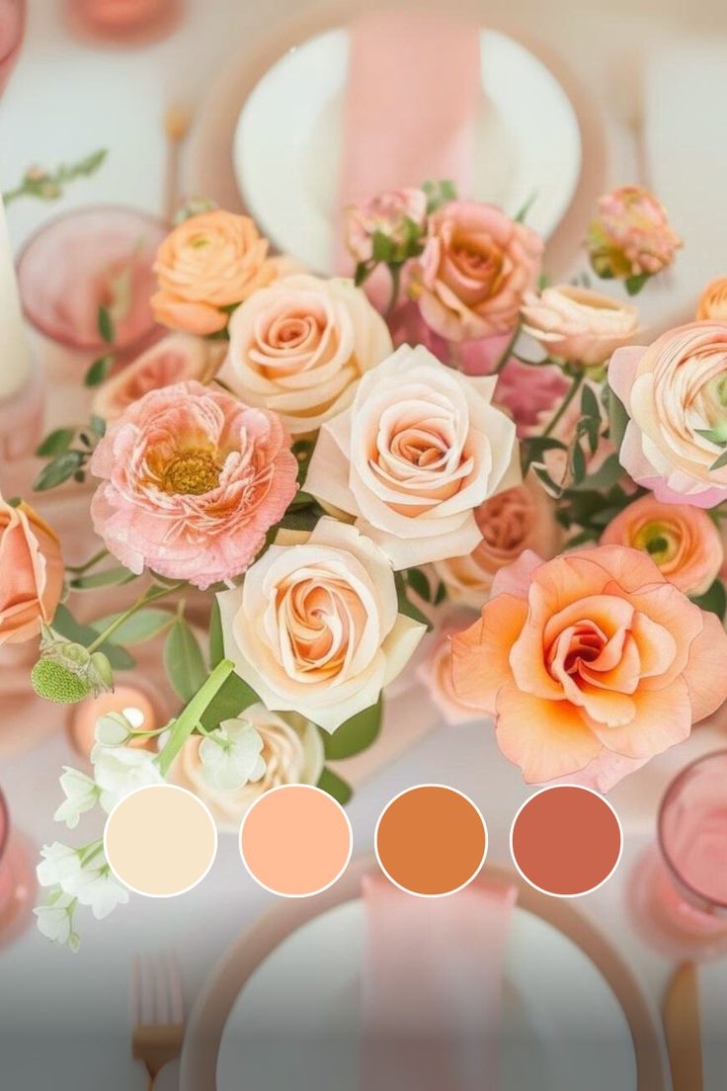
Table of Content
01 | Wedding Colors Couleur Du Marriage
02 | Dress Code Code Vestimentaire
03 | Women’s Colors Couleur pour femmes
04 | Men’s Colors Couleur pour hommes
05 | Questions Questions

Slide 4
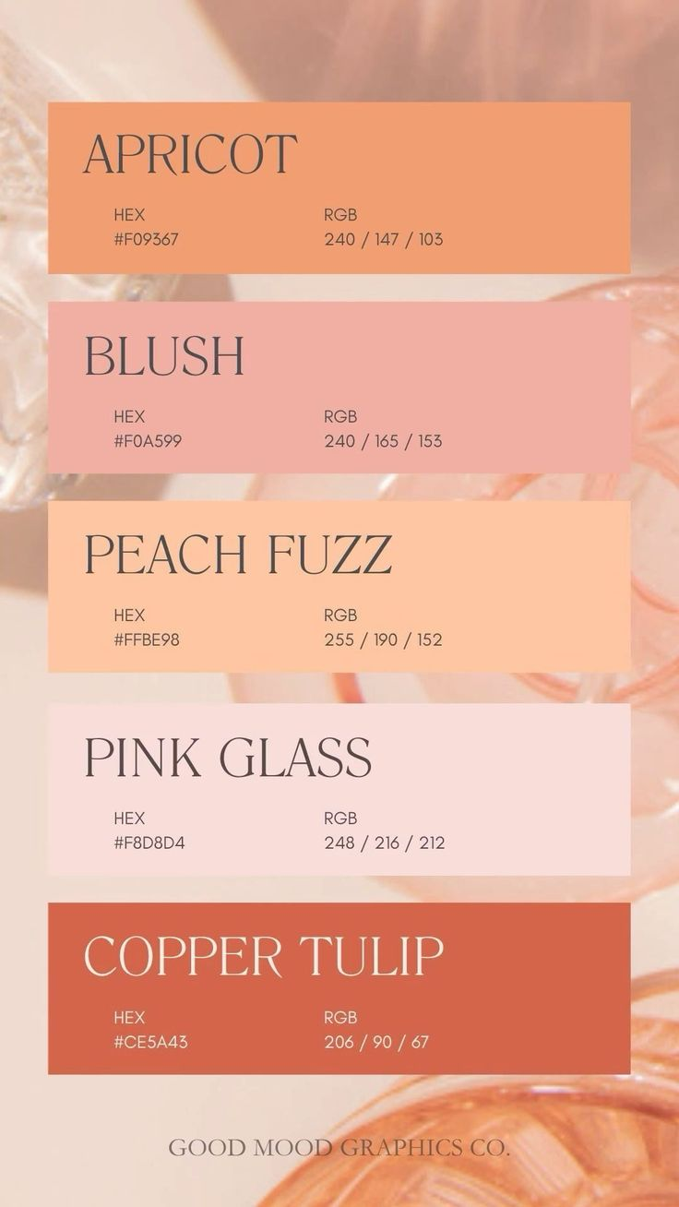
Wedding Colors
Our wedding color palette is called "Sunset." We chose these colors to reflect our feelings of happiness, joy, and celebration as we mark the end of a ten-year chapter in our lives.
We are getting married at 6 PM, and by the time the ceremony concludes, the sun will set at 8 PM—perfectly timed for us to begin the celebration!

Slide 5
COULEURS DU MARIAGE
La combination des couleurs pour le mariage donne le « Coucher du Soleil ». Nous avons choisi ces couleurs pour refléter notre bonheur, notre joie et notre envie de célébrer la fin d'une décennie de vie commune.
La cérémonie de mariage commencera à 18h et, s’achevera exactement à 20h, en pure coïncidence avec le couché du soleil.

Slide 6
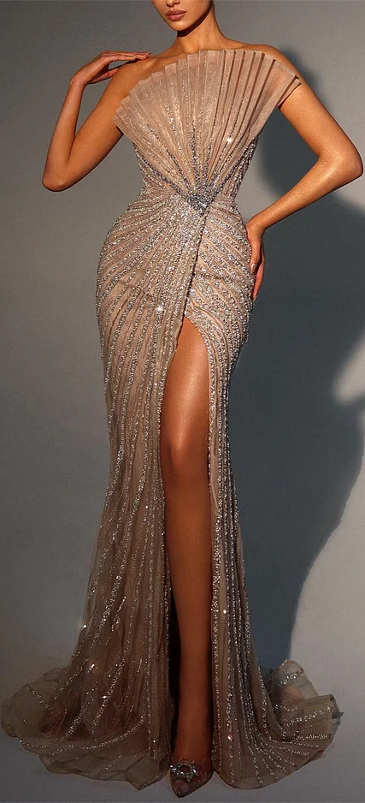
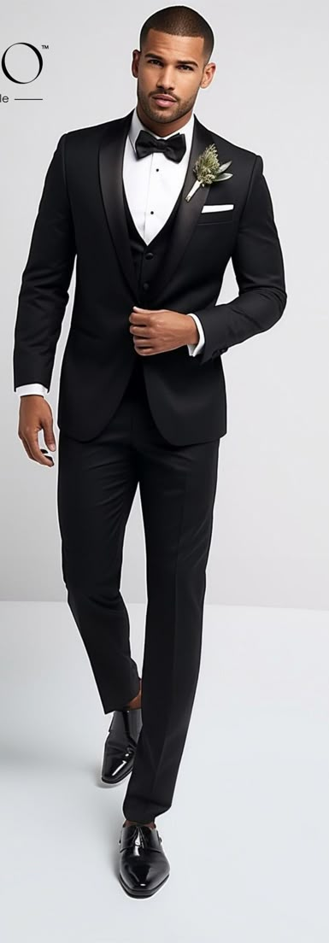
Dress Code
Black-tie
Women are welcome to wear elegant, floor-length ballgowns and men to don a classic three-piece suit with a bow tie.
Our wedding festivities will be held at The Bellevue Conference Center in Chantilly, VA, from 6 PM to 2 AM.
The ceremony begins at 6 PM, followed by a cocktail hour and a seamless transition into the gala celebration. No wardrobe changes are necessary—one fabulous outfit will carry you through the night!
A friendly reminder: bring an extra pair of comfortable shoes to slip on when the dancing begins, so you can truly dance the night away with us. We can’t wait to celebrate together!

Slide 7
Code VESTIMENTAIRE
Tenue de soirée
Nous invitons les femmes à porter d'élégantes robes de bal longues et les messieurs un costume trois-pièces classique avec un nœud papillon.
Notre réception de mariage se déroulera au Bellevue Conférence Center à Chantilly, en Virginie, de 18h à 2h du matin. La cérémonie débutera à 18h, suivie d'un cocktail et d'une transition fluide vers la soirée de gala. Inutile de prévoir des changements de tenue : une seule et même tenue vous accompagnera toute la nuit !
Petit rappel : pensez à apporter une paire de chaussures confortables de rechange pour pouvoir danser jusqu'au bout de la nuit avec nous. Nous avons hâte de célébrer ce moment avec vous !

Slide 8
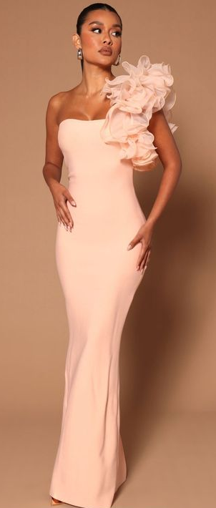
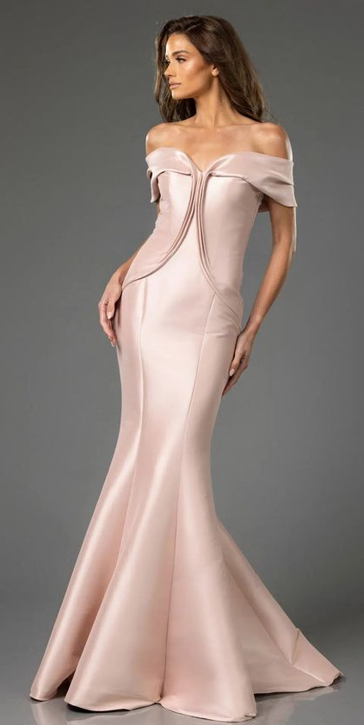
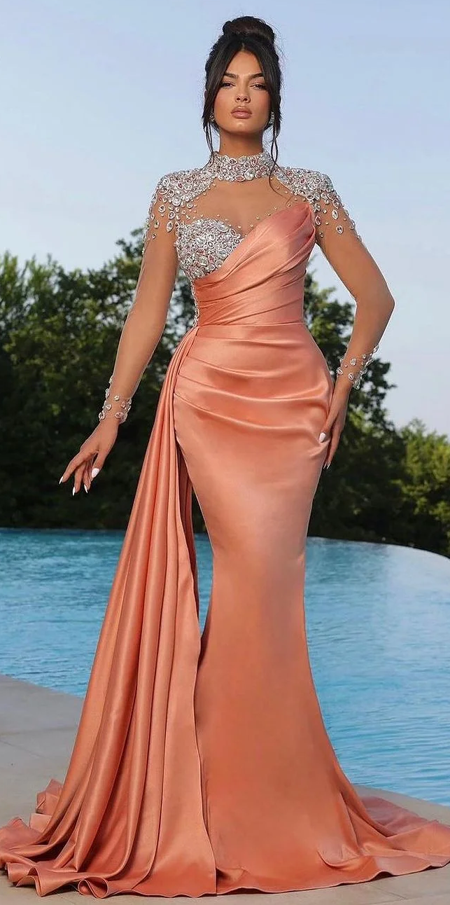
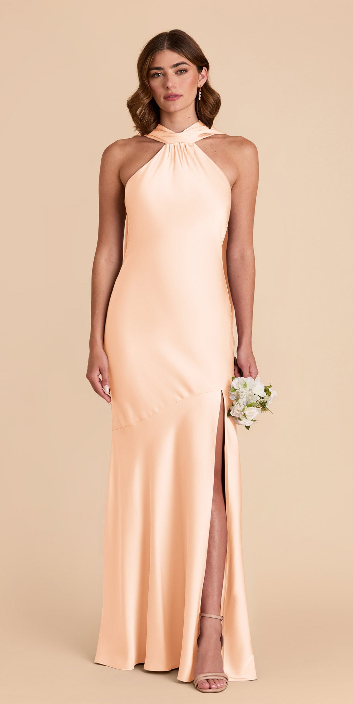
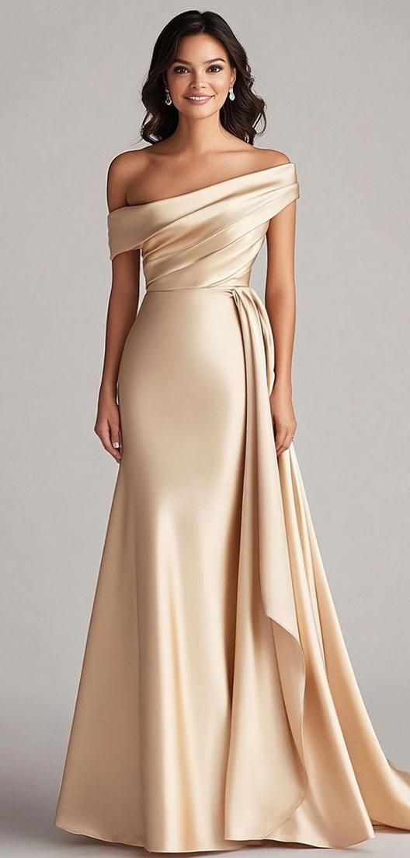
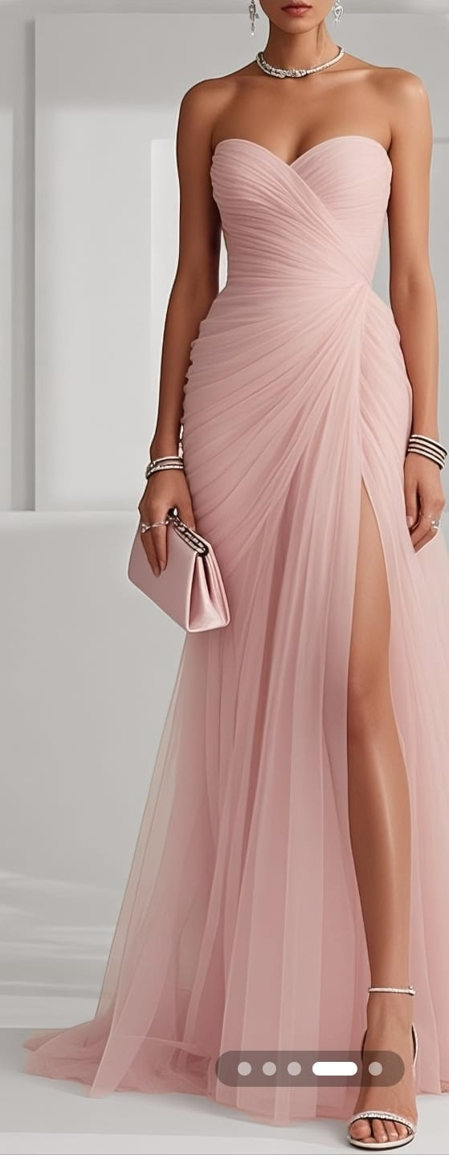
Women’s COLORS
Options
Light salmon
Light pink
Coral
Peach
Champagne
Blush
Saumon Claire
Rose pale
Corail
Pêche
Champagne
Blush

Slide 9
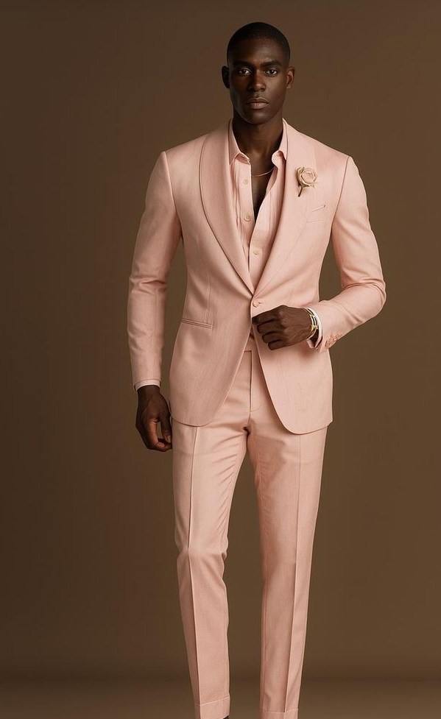
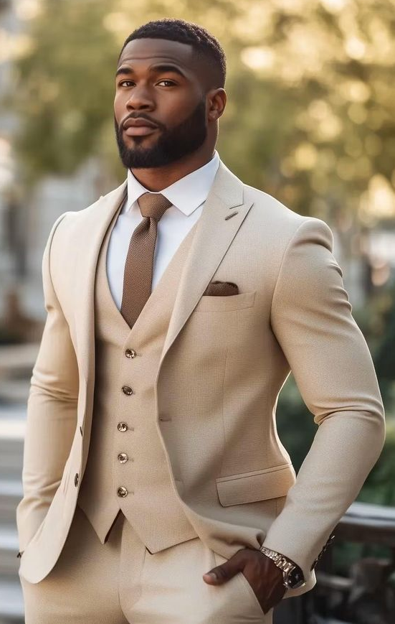
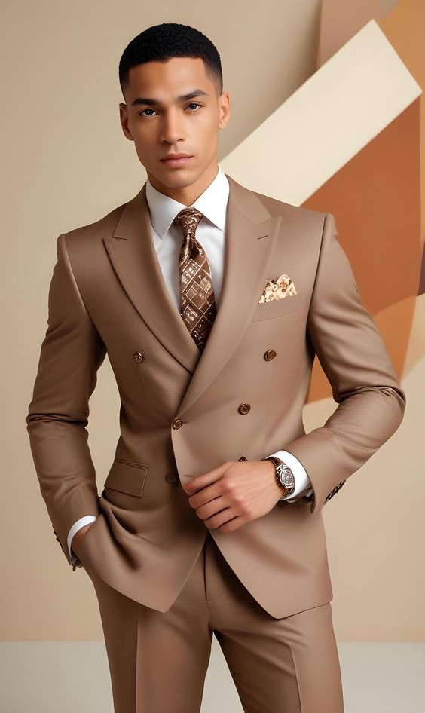
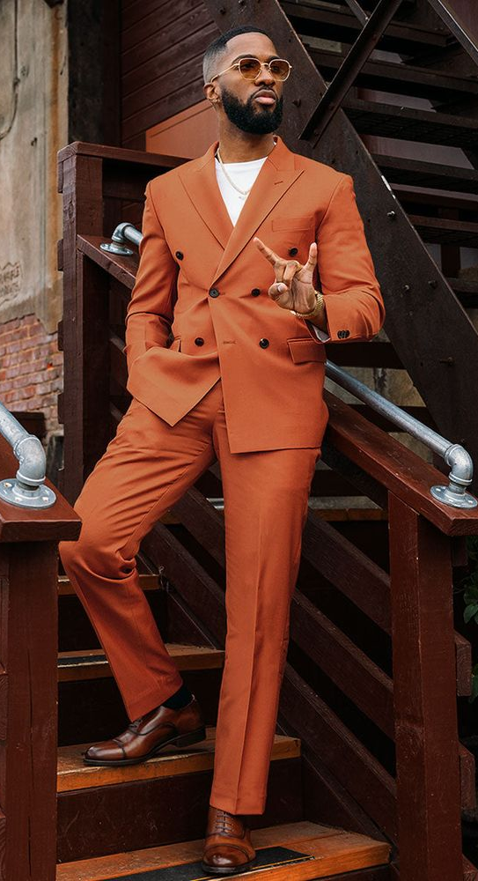
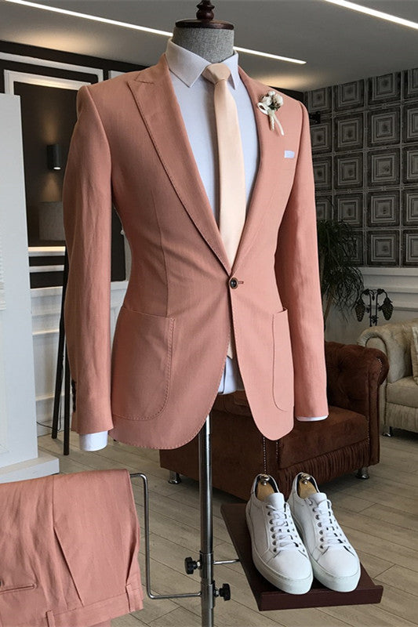
Men’s COLORS
Options
Blush
Beige
Light brown
copper
Salmon Pink
  Blush
Beige
Marron Claire
Cuivre
Saumon Rose

Slide 10
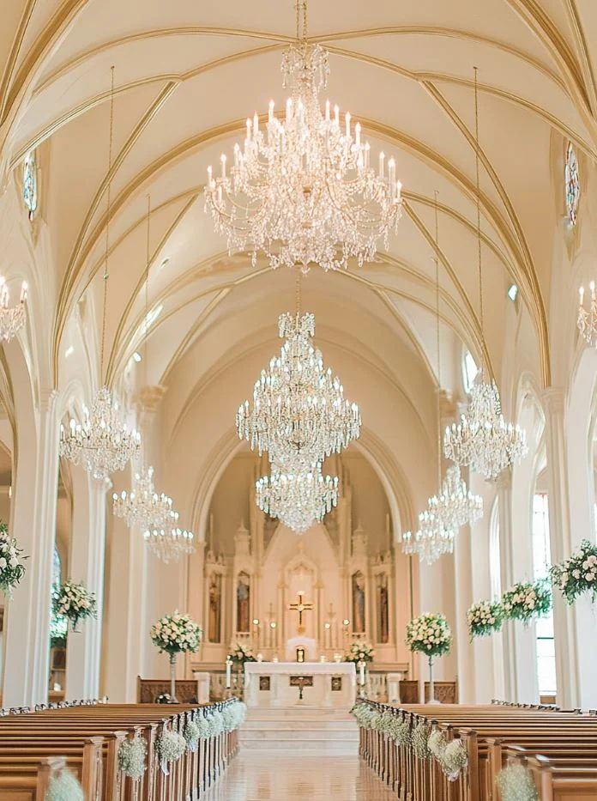
Questions
We hope this presentation helped cleared some of your questions.
If you have any additional questions, please call or text Aurelie at +1.240.755.1549.
This number is available on whatsapp. You are also welcome to email aurelie.fah@afkevents.com.

Slide 11
Questions
Nous espérons que cette présentation a permis de répondre à certaines de vos questions.
Pour toute question supplémentaire, veuillez contacter Aurélie par téléphone ou SMS au +1 240 755 1549.
Ce numéro est également disponible sur WhatsApp. Vous pouvez aussi lui écrire à l’adresse aurelie.fah@afkevents.com.

Slide 12
05 . 02 . 26

